Slide 1

Чухломский муниципальный район Костромской области
МКДОУ Введенский детский сад «Дюймовочка»
«Конкурс Безопасная дорога детям 2017»
«Учимся играя»
Выполнила: музыкальный руководитель
Родионова Оксана Владимировна

Slide 2
Цель:
Формирование у детей умений и навыков безопасного поведения в окружающей дорожно-транспортной среде, через организацию разных видов деятельности: игровой, познавательной, музыкально-эстетической, продуктивной.

Slide 3
Задачи:
• Продолжить знакомить детей с правилами дорожного движения.
• Расширить знания детей о транспортных средствах.
• Познакомить детей со значениями дорожных знаков, научить понимать их схематическое изображение для правильной ориентации на улицах и дорогах.
• Развивать наблюдательность и любознательность.
• Воспитывать умение ориентироваться на местности.
• Воспитывать дисциплинированность и сознательное выполнение правил дорожного движения, культуру поведения в дорожно-транспортном процессе.

Slide 4


Slide 5


Slide 6


Slide 7


Slide 8
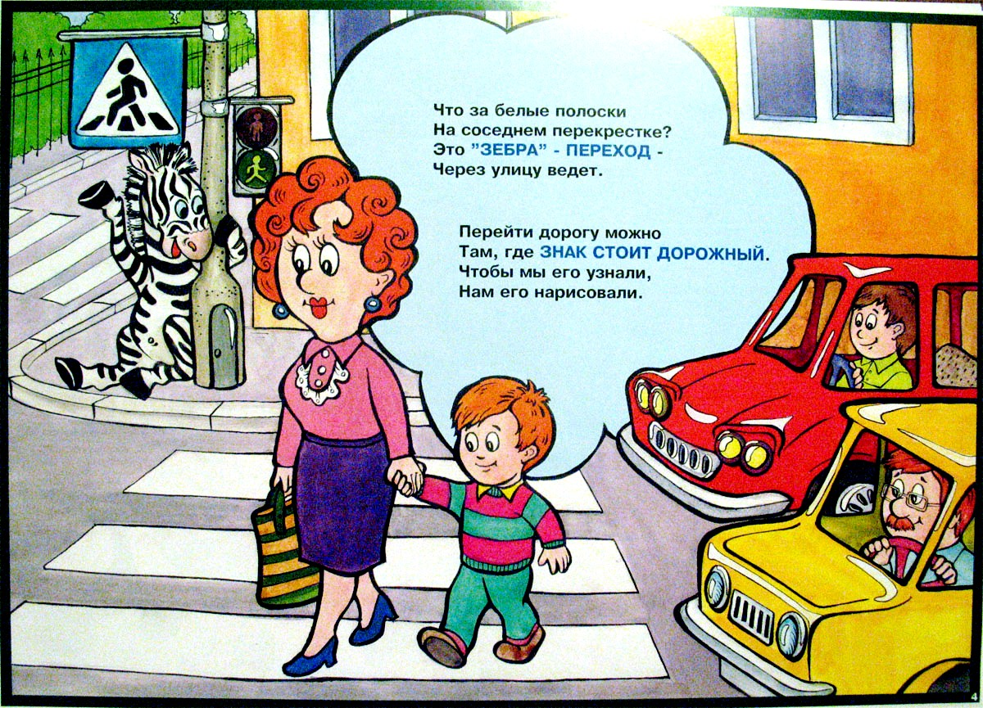

Slide 9


Slide 10


Slide 11
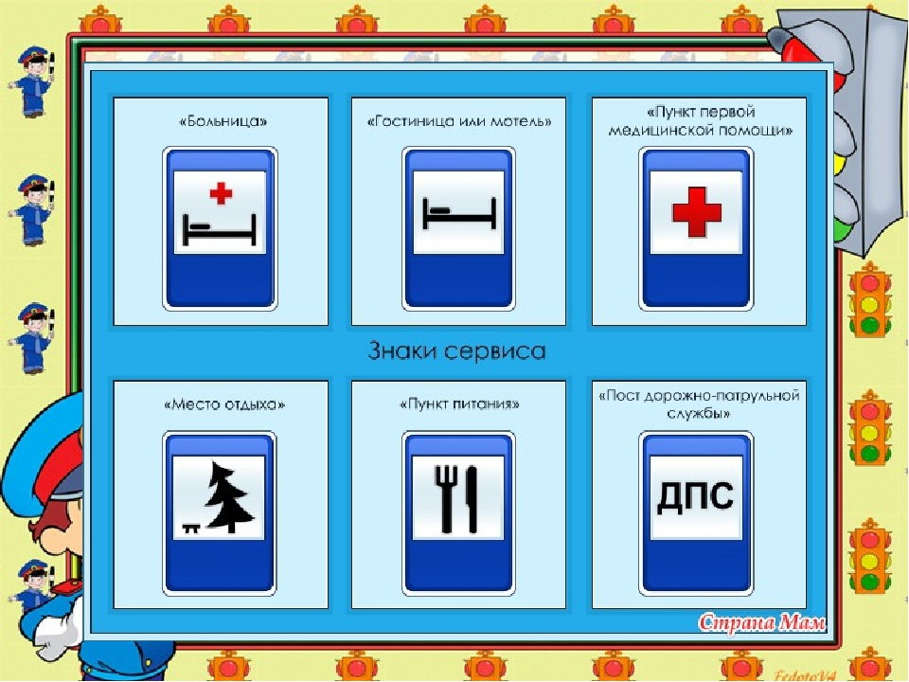

Slide 12


Slide 13
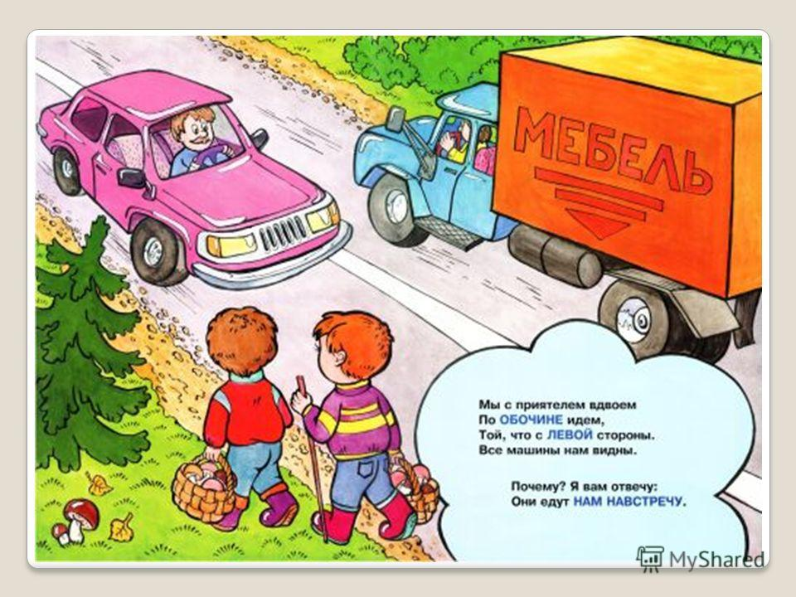

Slide 14


Slide 15


Slide 16
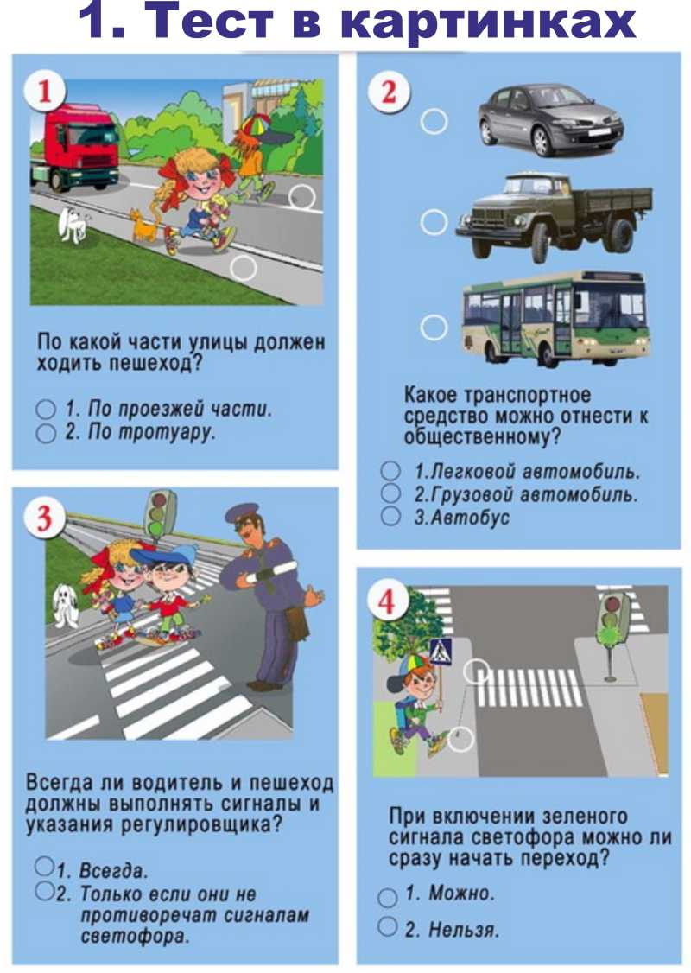


Slide 17


Slide 18
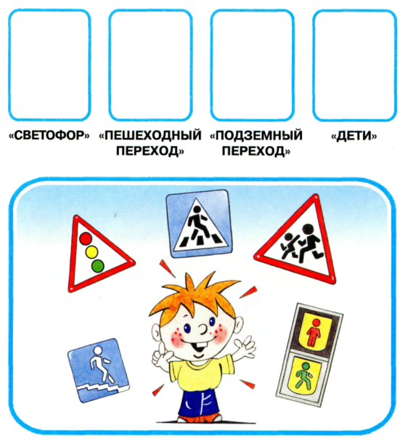
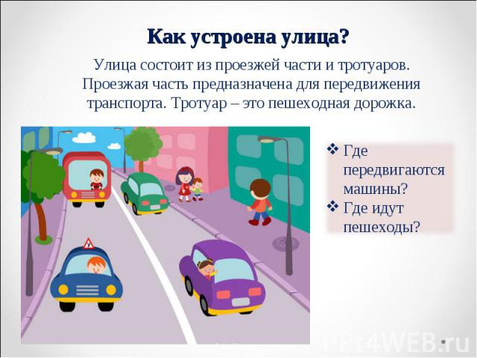
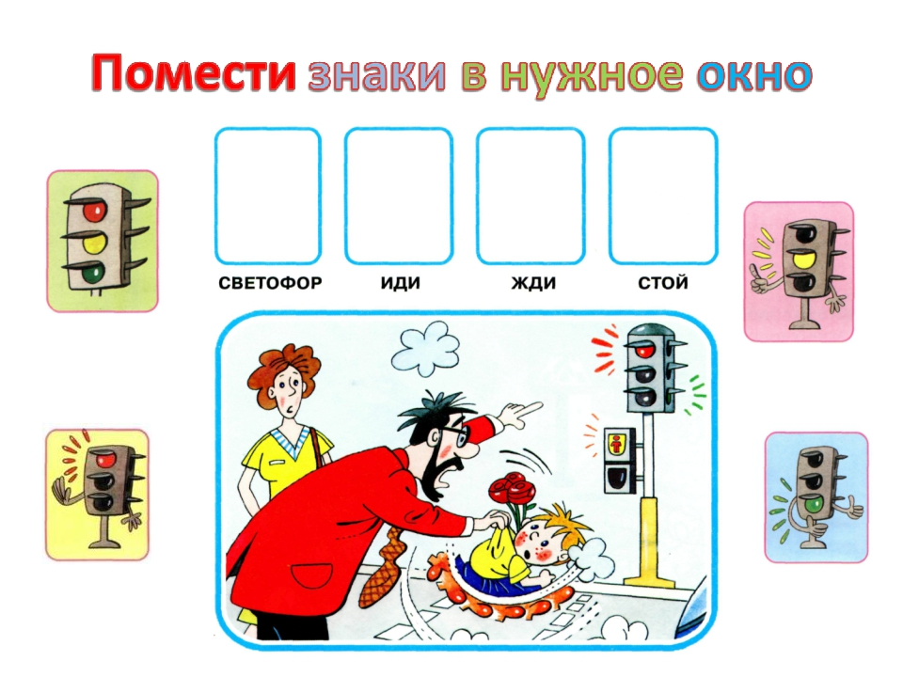


Slide 19



Slide 20
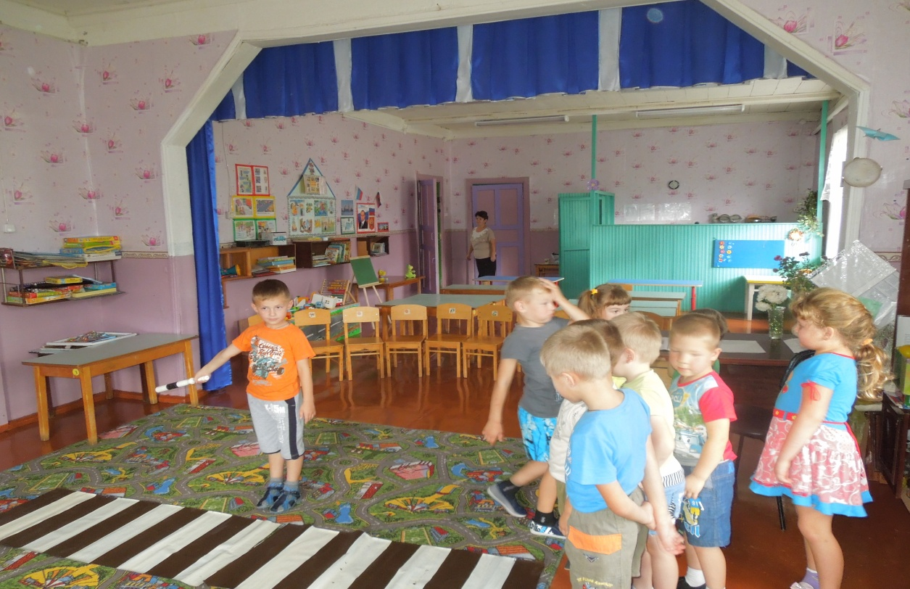
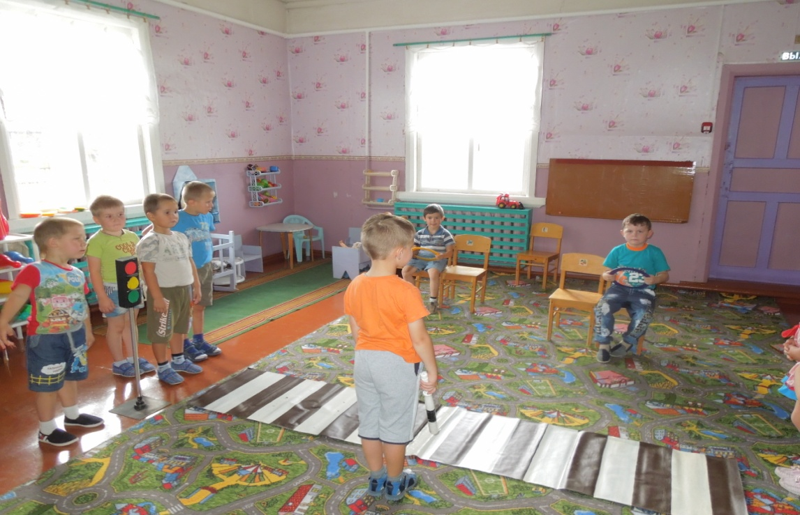
Развлечение «Дорожная азбука»

Slide 21
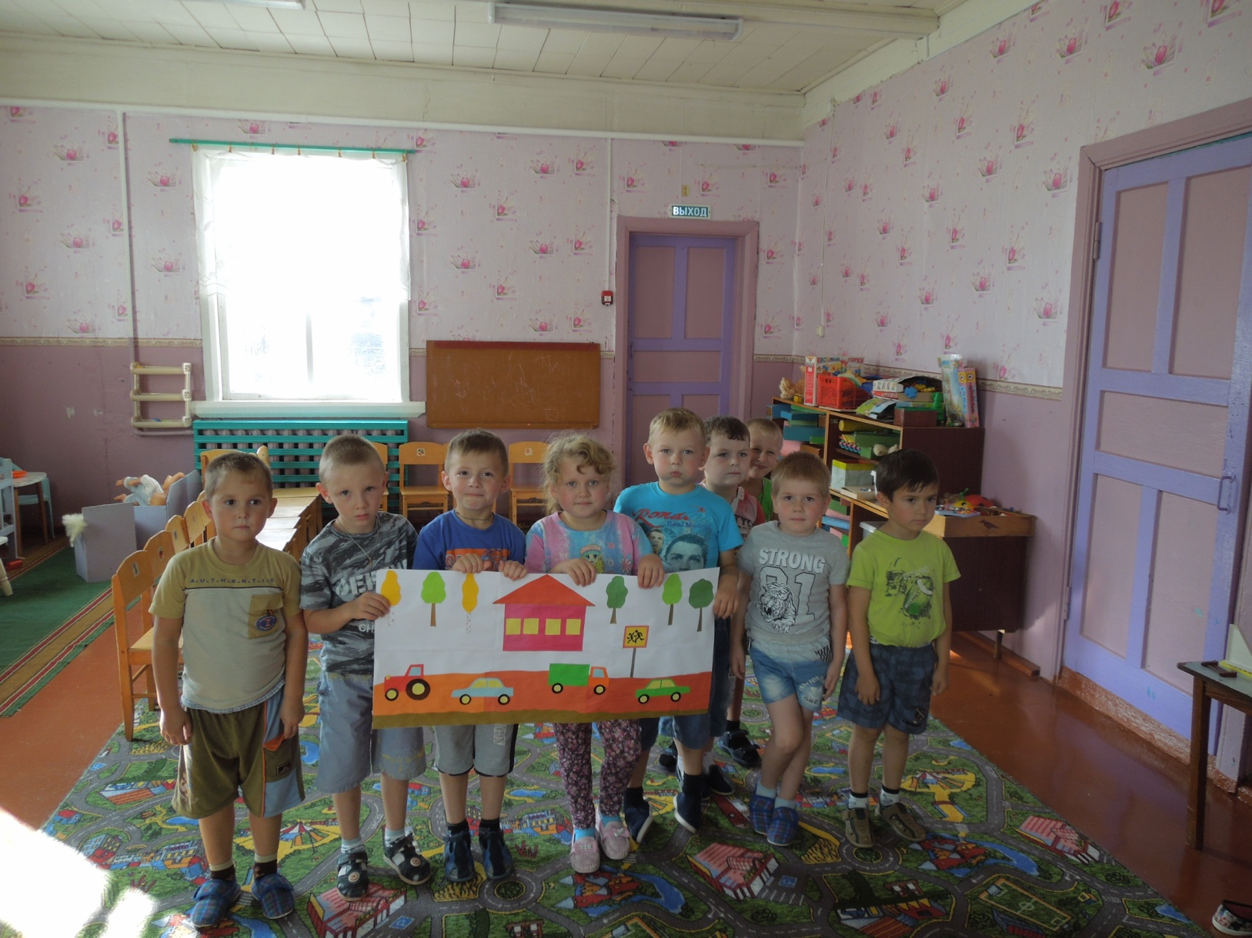
Аппликация «Машины нашего села»

Slide 22
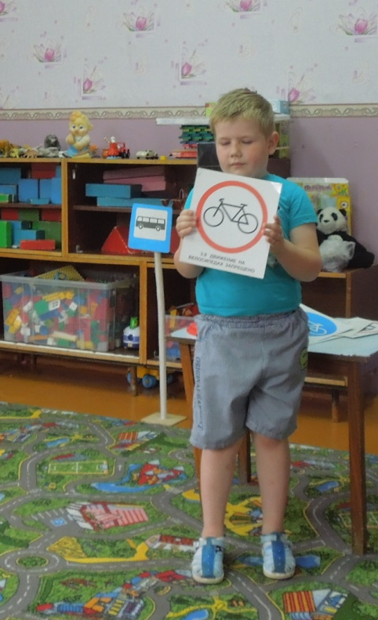
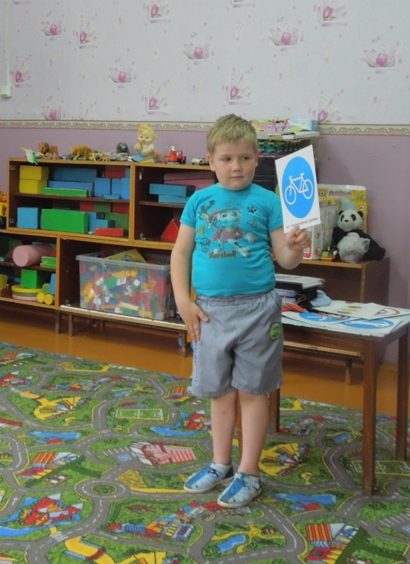

Slide 23
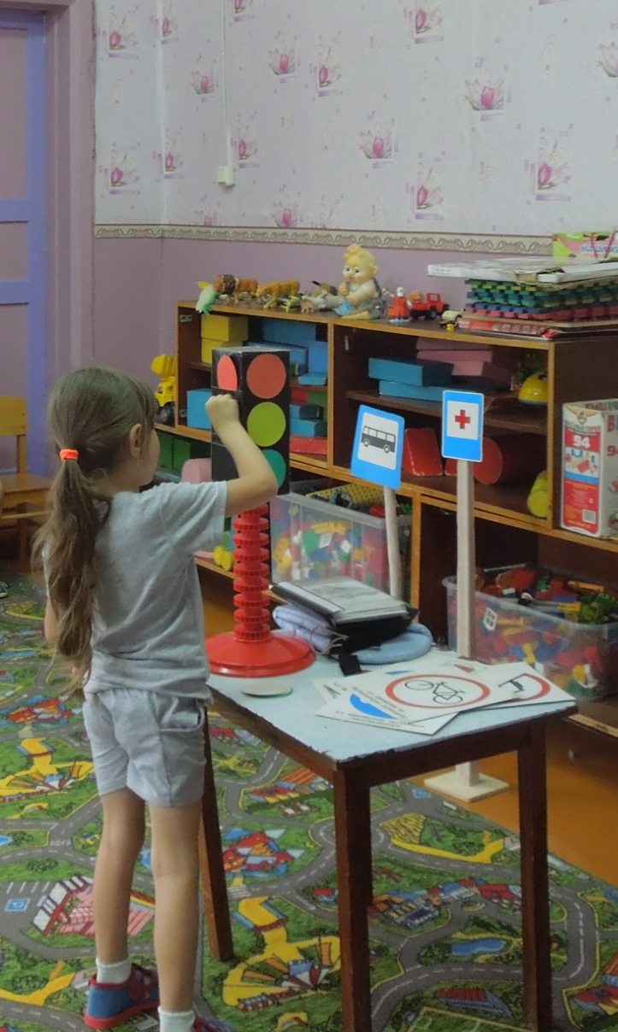
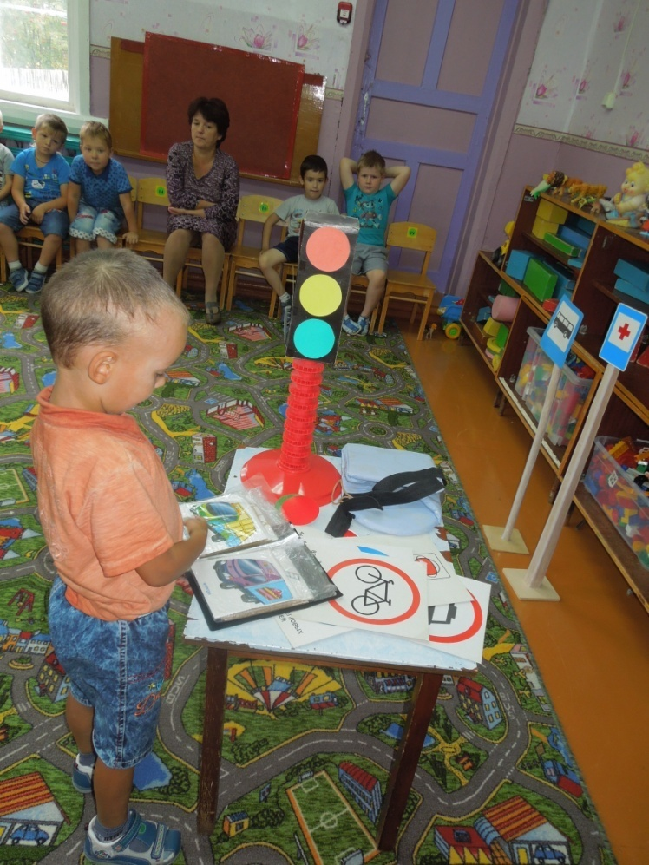

Slide 24
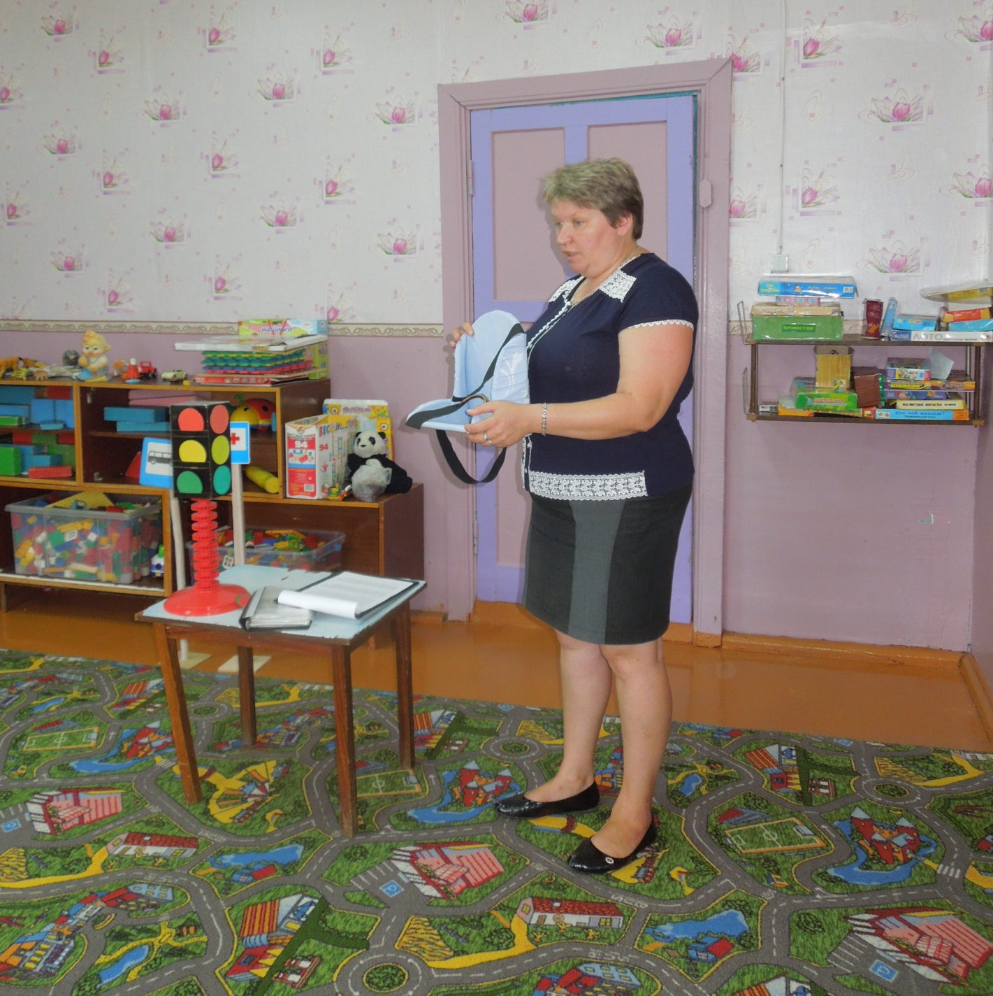

Slide 25
Спасибо за внимание!

